Slide 1
O VALOR DA
VIDA

Slide 2
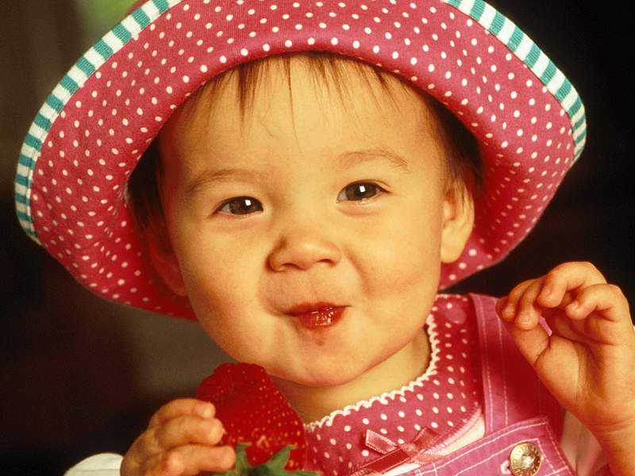
UM SORRISO
Não custa nada e rende muito

Slide 3
QUANTO VOCÊ VALE ?

Slide 4
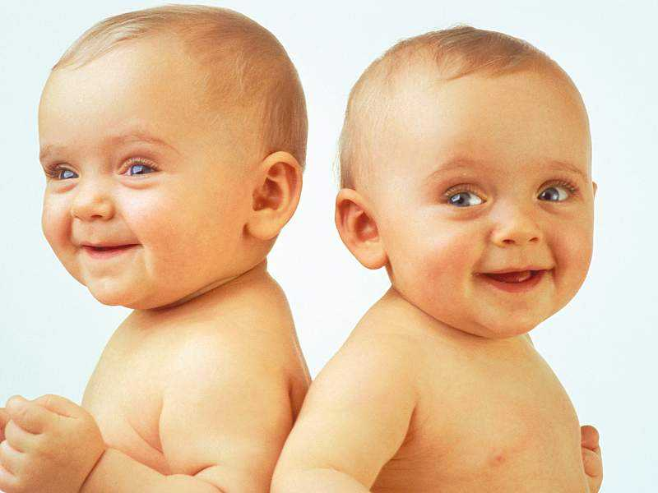
UM SORRISO
Enriquece quem recebe, sem empobrecer quem o dá.

Slide 5
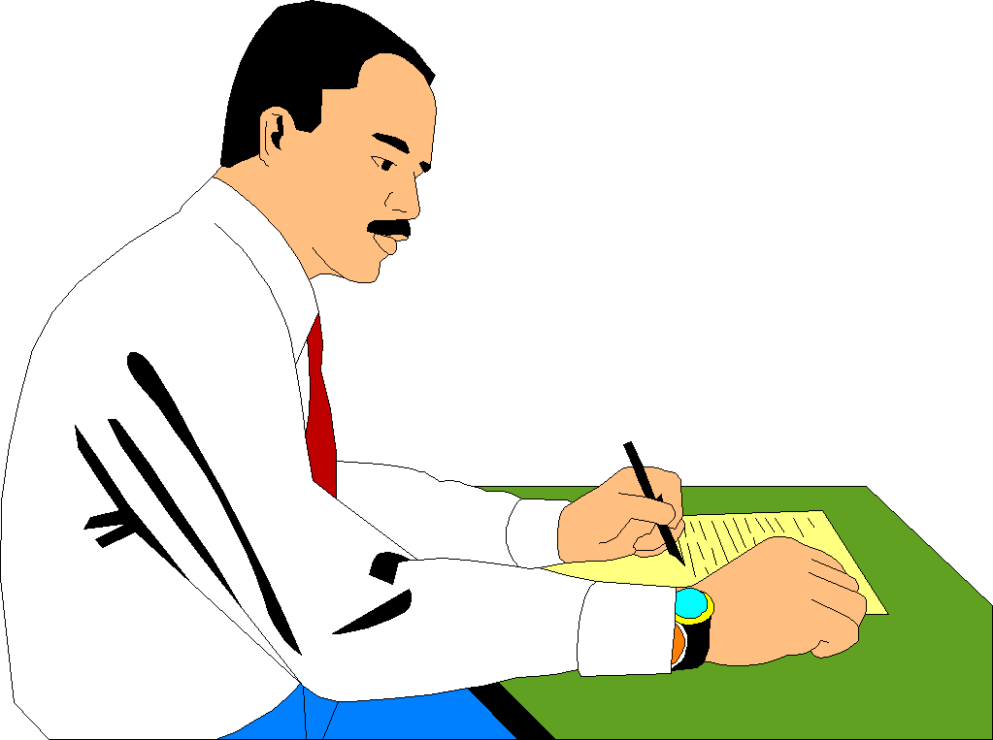
UM FISIOLOGISTA FEZ UM ESTUDO SOBRE O VALOR DO CORPO HUMANO E CHEGOU A SEGUINTE CONCLUSÃO:

Slide 6
* Gordura para fabricar 8 barras de sabão.
* Ferro para forjar um prego.

Slide 7
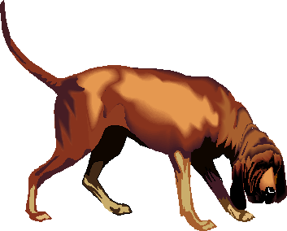
* Enxofre para matar as pulgas de um cachorro.
* Cal para pintar um galinheiro.

Slide 8
Total = $ 50,00

Slide 9
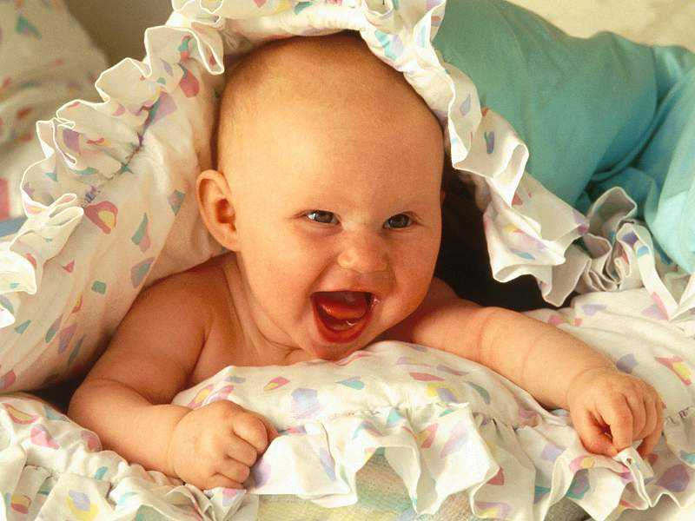
UM SORRISO
Dura somente um instante, mas seus efeitos perduram para sempre

Slide 10
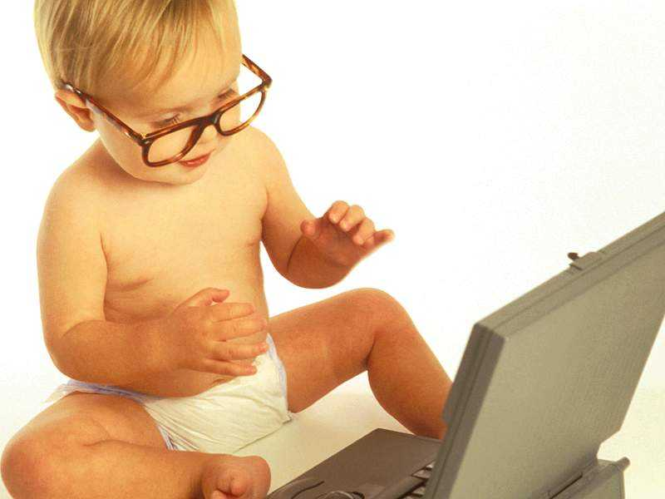
UM SORRISO
Não há ninguém que precise mais de um sorriso, como aquele que ainda não sabe sorrir.

Slide 11
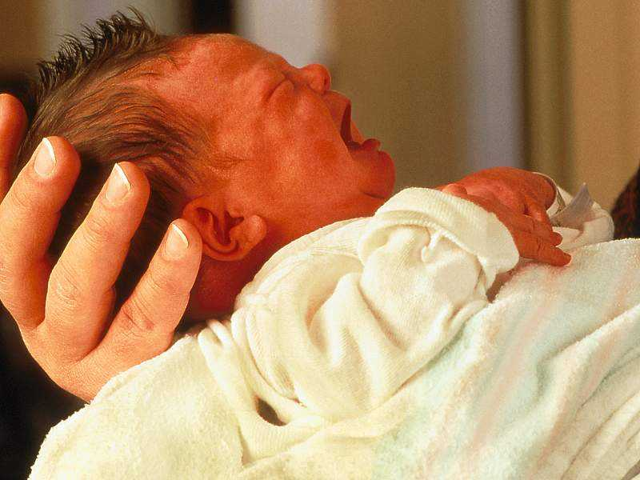
MAMÃE EU VOU CRESCER E CHEGAR ...

Slide 12
À 3ª IDADE

Slide 13
ASSIM . . .
desânimo
cansaço
dor de cabeça
bronquite
stress
anemia
problemas
cardíacos
úlcera
cólicas
prisão de ventre
reumatismo
má circulação

Slide 14
OU ASSIM ...
sem cáries
plena capacidade mental
crescimento espiritual
alegre
plena capacidade física
sem dores ou queixas
boa circulação sangüínea
sem artrites

Slide 15
COMO OBTER A MUDANÇA?
TOMAR 3 REFEIÇÕES AO DIA, EM HORÁRIOS REGULARES, SEM LAMBISCAR NOS INTERVALOS

Slide 16
COMO OBTER A MUDANÇA?
TOMAR O CAFÉ DA MANHÃ REGULARMENTE

Slide 17
COMO OBTER A MUDANÇA?
FAZER EXERCÍCIOS SEM EXAGERO, 2 A 3 VEZES POR SEMANA

Slide 18
COMO OBTER A MUDANÇA?
TER UM PERÍODO REGULAR DE SONO (7 A 8 HORAS POR DIA)

Slide 19
COMO OBTER A MUDANÇA?
NÃO FUMAR

Slide 20
COMO OBTER A MUDANÇA?
MANTER UM PESO MODERADO

Slide 21
COMO OBTER A MUDANÇA?
NÃO CONSUMIR ÁLCOOL

Slide 22
QUAL O RESULTADO?
PARA UMA PESSOA DE 45 ANOS
PRATICANDO 3 DOS 7 PRINCÍPIOS:
VIVERÁ, EM MÉDIA, MAIS 22 ANOS
PRATICANDO 6 DOS 7 PRINCÍPIOS:
VIVERÁ, EM MÉDIA, 33 ANOS

Slide 23
QUANTO VOCÊ VALE PARA VOCÊ?
QUANTO VOCÊ VALE PARA DEUS

Slide 24
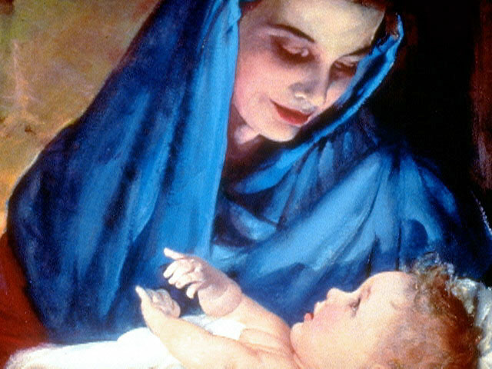

Slide 25
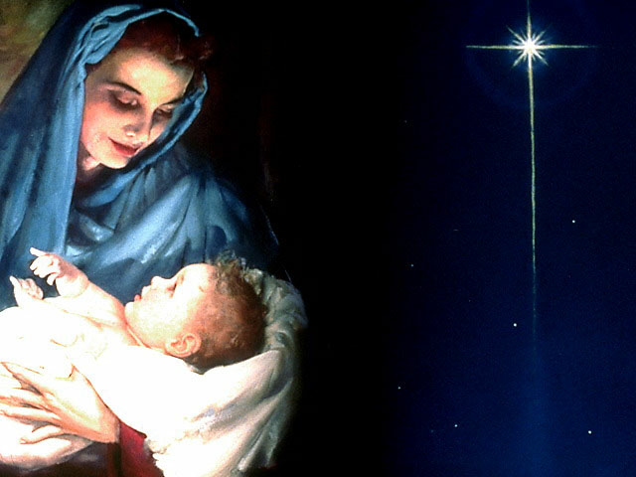
“Portanto o Senhor mesmo vos dará um sinal: eis que uma virgem conceberá, e dará à luz um filho, e será o seu nome Emanuel.”
Isaías 7:14
700 anos antes

Slide 26
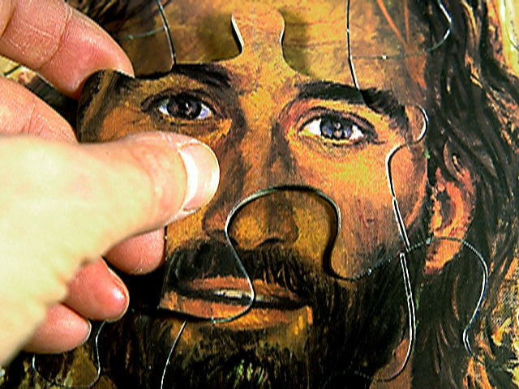

Slide 27
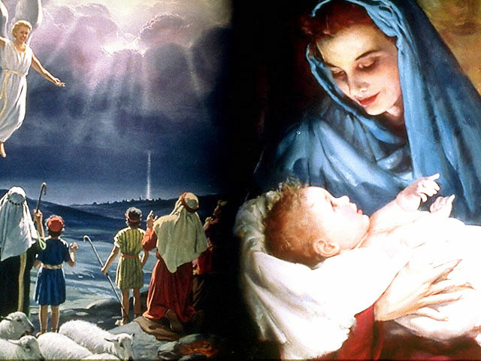
“No princípio era o Verbo, e o Verbo estava com Deus, e o Verbo era Deus... E o Verbo se fez carne e habitou entre nós, cheio de graça e de verdade.” João 1: 1,14

Slide 28
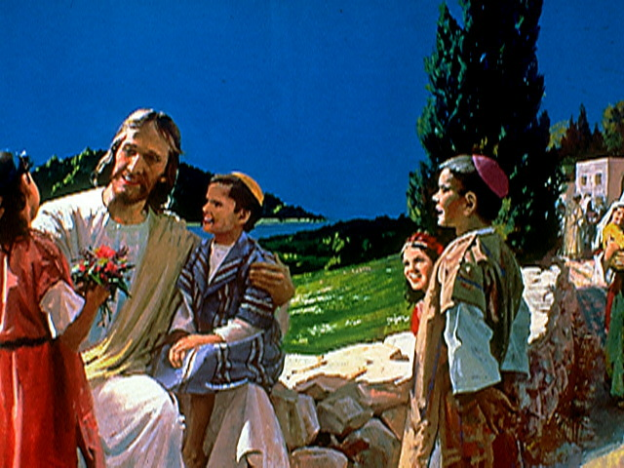

Slide 29
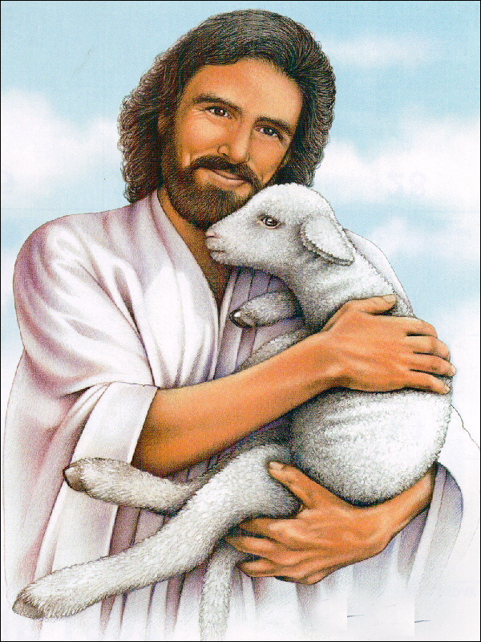
“O SENHOR É O MEU PASTOR; NADA ME FALTARÁ.” SALMOS 23:1

